Slide 2
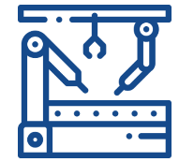
反射防止膜
電極
負荷
Load
監控系統
電流
DC/AC
變流器
AC
配電箱
電極
用電端
N型半導體
直流電
(DC)
交流電
(AC)
P型半導體
太陽能電池模組單元

Slide 3
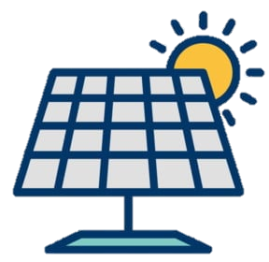
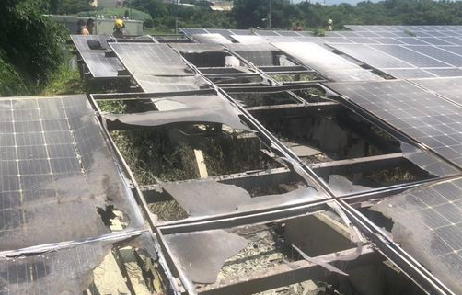
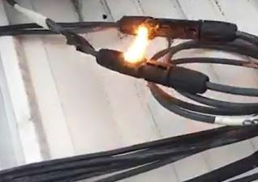
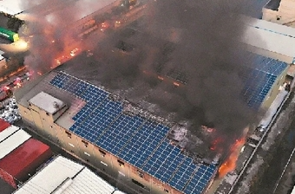
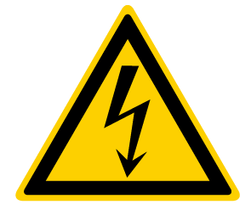
光源照射
持續發電
模組碎片飛散
電弧火花持續產生
有毒氣體
人員感電危險
人員高處墜落

Slide 4
通報
通知關係人到場(含台電及太陽光電發電業者等)，詢問建物關係人確認光電相關設備、規模、位置等狀況。
場所資訊
確認建築物內太陽能板、變流器、蓄電池及太陽光電發電系統輸電配線開關位於建築物相關位置，作為救災決策之依據。
斷電程序
注意感電
其他危害
應變人員確認相關單位是否已派員將太陽光電發電設備輸電開關關閉。
攜帶高絕緣性手套或木製器具，避免太陽能板至變流器間電路感電意外。
太陽光電發電系統未斷電前，掉落碰觸到建物的金屬樑柱時，依舊有導電危險。
非必要切勿碰觸、破壞光電設備，以免觸電。
勿以沾濕的手套碰觸金屬周邊設施，需配戴絕緣手套操作，且切勿貿然射水避免人員感電。
滅火重點
攀爬屋頂或窗戶時，注意避免感電或滑(摔)落意外，亦注意崩塌、爆炸、電弧等危險。
注意建築物斜屋頂及外牆太陽能板碎片掉落危險。
確定已整棟完全斷電後，再進行殘火處理。
滅火行動盡可能使用乾粉或氣體藥劑。若需射水，建議在6~10公尺以上之距離處，以展開角度30度以上之水霧射水，且瞄子出水壓力至少7 kgf/cm²(100psi)。

